Slide 1
Secretaria de Estado de Planejamento, Orçamento e Gestão - SEPLAG
Projeto de Lei de Diretrizes Orçamentárias - 2019

Slide 2
Ciclo Orçamentário
Planejamento Orçamentário
PPA
LDO
LOA
PPA – Plano Plurianual: Trata das ações que o Distrito Federal irá realizar durante o período de 4 anos. É a peça macro do planejamento público; (SUPLAN/SEPLAG)
LDO – Lei de Diretrizes Orçamentárias: Elaborada anualmente. Estabelece os parâmetros para o orçamento a ser elaborado e executado; Integra PPA e LOA. (COGER/SUOP/SEPLAG)
LOA – Lei Orçamentária Anual: Elaborada anualmente. Define a programação orçamentária para o exercício, respeitando as ações estabelecidas no PPA e os parâmetros definidos na LDO. (COGER/SUOP/SEPLAG)
* Poderes Executivo e Legislativo somente.
* Todos esses instrumentos possuem audiência pública específica.

Slide 3
Ciclo Orçamentário
PPA
Controle
LDO
Avaliação
LOA
Acompanhamento
Execução Orçamentária

Slide 4
Controle e Acompanhamento Social
Participação Popular
Audiência Pública
Portal da Transparência
Site SEPLAG
Siga Brasília

Slide 5
Abrangência da LDO
Secretaria de Estado de Planejamento, Orçamento e Gestão - SEPLAG
LEI DE DIRETRIZES ORÇAMENTÁRIAS - LDO

Slide 6
Estrutura do Texto do PLDO – 2019 (Capítulos)
Texto Disponibilizado em 18/04/2018.
DAS DISPOSIÇÕES INICIAIS (Artigo 1º);
DA ESTRUTURA E ORGANIZAÇÃO DO ORÇAMENTO (Artigos 2º ao 4º);
DAS METAS E PRIORIDADES E DAS METAS FISCAIS (Artigos 5º e 6º);
DAS DIRETRIZES PARA ELABORAÇÃO DO ORÇAMENTO (Artigos 7º ao 39);
DAS DISPOSIÇÕES RELATIVAS A DESPESAS COM PESSOAL ENCARGOS SOCIAIS E BENEFÍCIOS AOS SERVIDORES, EMPREGADOS E SEUS DEPENDENTES (Artigos 40 ao 49);

Slide 7
Estrutura do Texto do PLDO – 2019 (Capítulos)
Texto Disponibilizado em 18/04/2018.
DAS DIRETRIZES PARA EXECUÇÃO E ALTERAÇÕES DO ORÇAMENTO (Artigos 50 ao 63);
DA POLÍTICA DE APLICAÇÃO DO AGENTE FINANCEIRO OFICIAL DE FOMENTO (Artigos 64 e 65);
DAS DISPOSIÇÕES SOBRE ALTERAÇÕES NA LEGISLAÇÃO TRIBUTÁRIA (Artigos 66 ao 71);
DAS DISPOSIÇÕES SOBRE A POLÍTICA TARIFÁRIA (Artigo 72);
DA TRANSPARÊNCIA E DA PARTICIPAÇÃO POPULAR (Artigos 73 ao 79);
DAS DISPOSIÇÕES FINAIS (Artigos 80 ao 92).

Slide 8
Lista de Anexos e Quadros do PLDO – 2019
Anexo I - Metas e Prioridades;
Anexo II - Metas Fiscais Anuais;
Anexo III - Avaliação do Cumprimento das Metas Relativas ao Exercício Anterior;
Anexo IV - Despesas de Pessoal Autorizadas a Sofrerem Acréscimos;
Anexo V - Metas Fiscais Atuais Comparadas com as Fixadas nos Três Exercícios Anteriores ;
Anexo VI - Margem de Expansão das Despesas Obrigatórias de Caráter Continuado;
Anexo VII - Evolução do Patrimônio Líquido;
Anexo VIII - Demonstrativo da Origem e Aplicação de Recursos de Alienação de Ativos;
Anexo IX - Avaliação da Situação Financeira e Atuarial;
Anexo X - Receitas e Despesas Previdenciárias do Regime Próprio de Previdência dos Servidores;
Anexo XI - Projeção da Renúncia de Receita de Origem Tributária, Creditícia e Financeira;
Anexo XII - Riscos Fiscais;
Anexo XIII - Subfunções Relacionadas a Emendas Parlamentares Individuais Obrigatórias;
Quadro A – Relação de Projetos em Andamento;
Quadro B – Relatório de Conservação do Patrimônio Público.

Slide 9
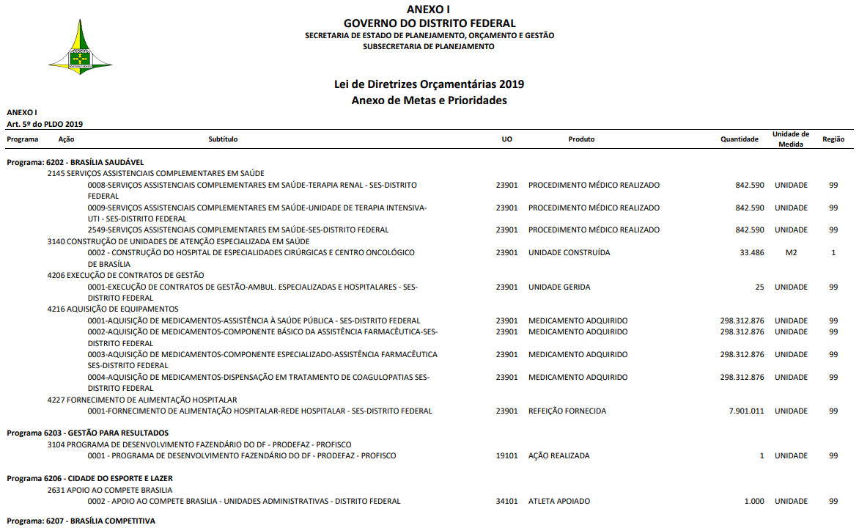
Metas e Prioridades

Slide 10
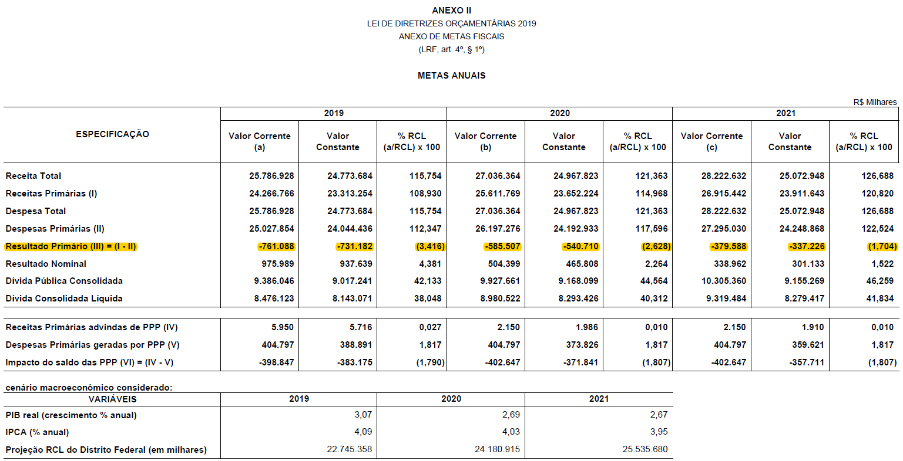
Metas Fiscais Anuais

Slide 11
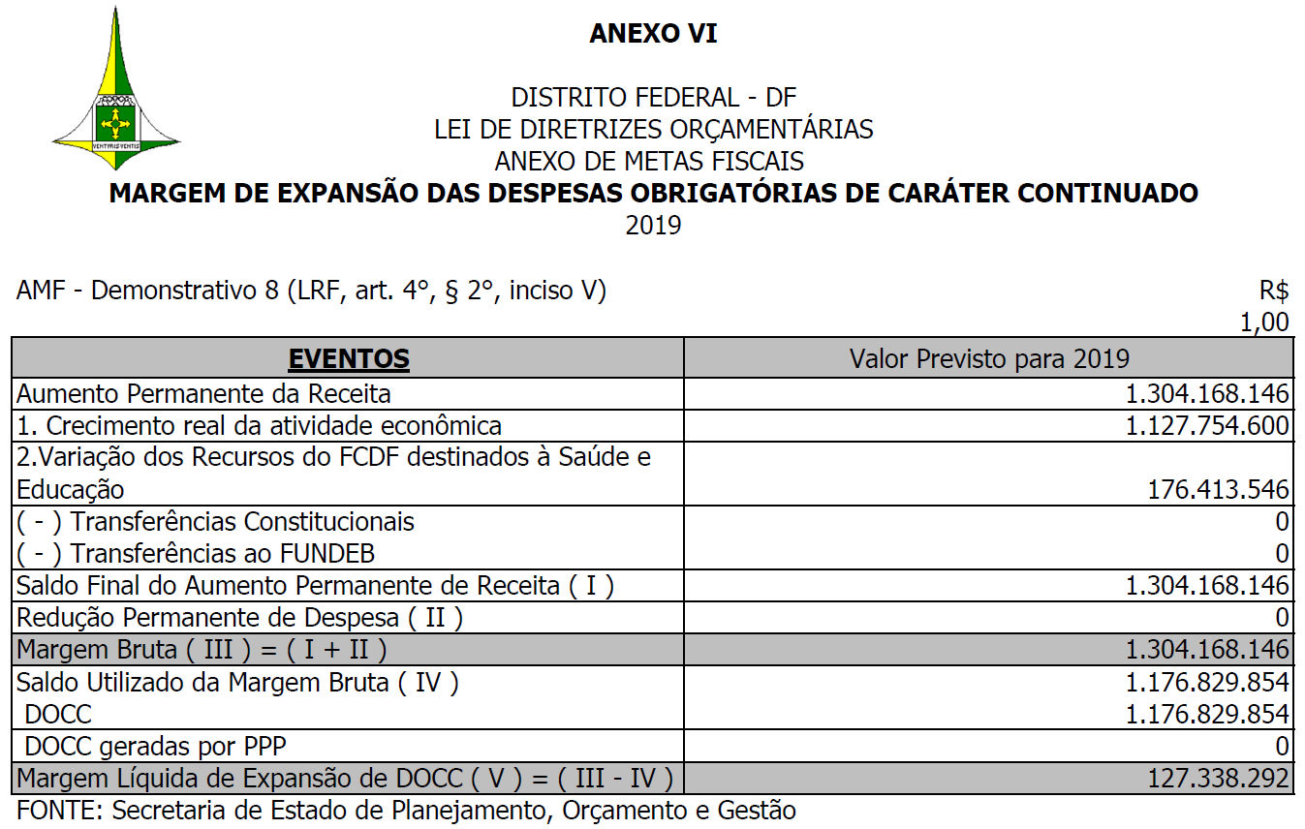
Margem de Expansão das Despesas Obrigatórias de Caráter Continuado

Slide 12
Comportamento da Receita e da Despesa do Distrito Federal ao longo dos exercícios

Slide 13
Comportamento da RCL

Slide 14
Comportamento da Receita

Slide 15
Composição da Receita PLDO 2019

Slide 16
Comportamento da Despesa

Slide 17
Índice de Gastos com Pessoal do Executivo

Slide 18
Comportamento do FCDF

Slide 19
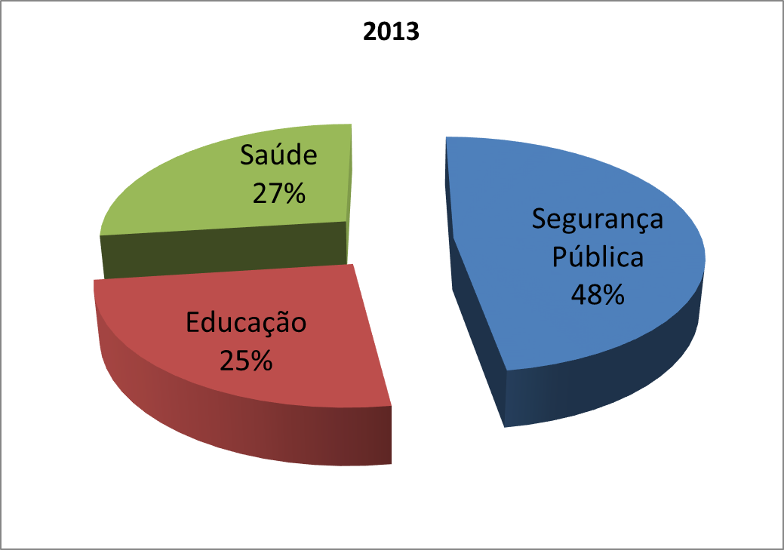
Composição do FDCF

Slide 20
Comportamento do Resultado Primário

Slide 21
Evolução da RCL

Slide 22
Despesas PLDO 2019

Slide 23
Secretaria de Estado de Planejamento, Orçamento e Gestão - SEPLAG
AGRADECEMOS A PRESENÇA DE TODOS
SUBSECRETARIA DE ORÇAMENTO PÚBLICO
Anexo do Palácio do Buriti, 10º Andar
Contatos: 3414.6257/3414.6254/3414.6221
orcamento@seplag.df.gov.br
FIM

